Slide 1


知其然，Vendors打包文件
@vue/cli项目中，哪些code会命中chunk-verndors规则？

Slide 2
Steps
1篇 - 时间流水账
1
4
签到
解疑答惑
2
5
起因
逼死强迫症
3
6
面向Bai & Goo 调研
画个图来看

Slide 3

签到

Slide 4
Steps
1篇 - 时间流水账
1
4
签到
解疑答惑
2
5
起因
逼死强迫症
3
6
面向Bai & Goo 调研
画个图来看

Slide 5

起因
为什么会发生这次调研
Chunk-vendors.js 文件大小已经逼近2M
XLSX library 已明确业务模块中没有使用
+ UUID
+ Echart + Lodash + sockt IO Client
2020年Q2新增：第三方library
ElementUI + XLSX
2020年Q1初始：第三方library
@vue/cli打包策略
在Omega编译日志中看到2M的WARNING

Slide 6
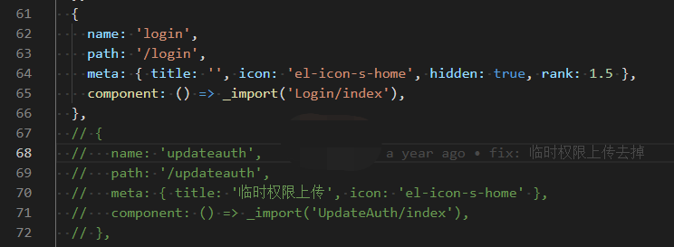
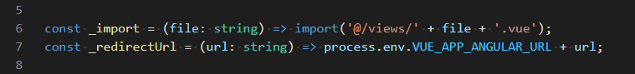
起因
为什么会发生这次调研
XLSX library 已明确业务模块中没有使用
先挑软柿子，捏
逼死强迫症：
已采用路由懒加载/Dynamic Imports
唯一调用xlsx的route config 老早被注释掉
? 为什么XLSX library仍然出现在chunk-vendors.js

Slide 7
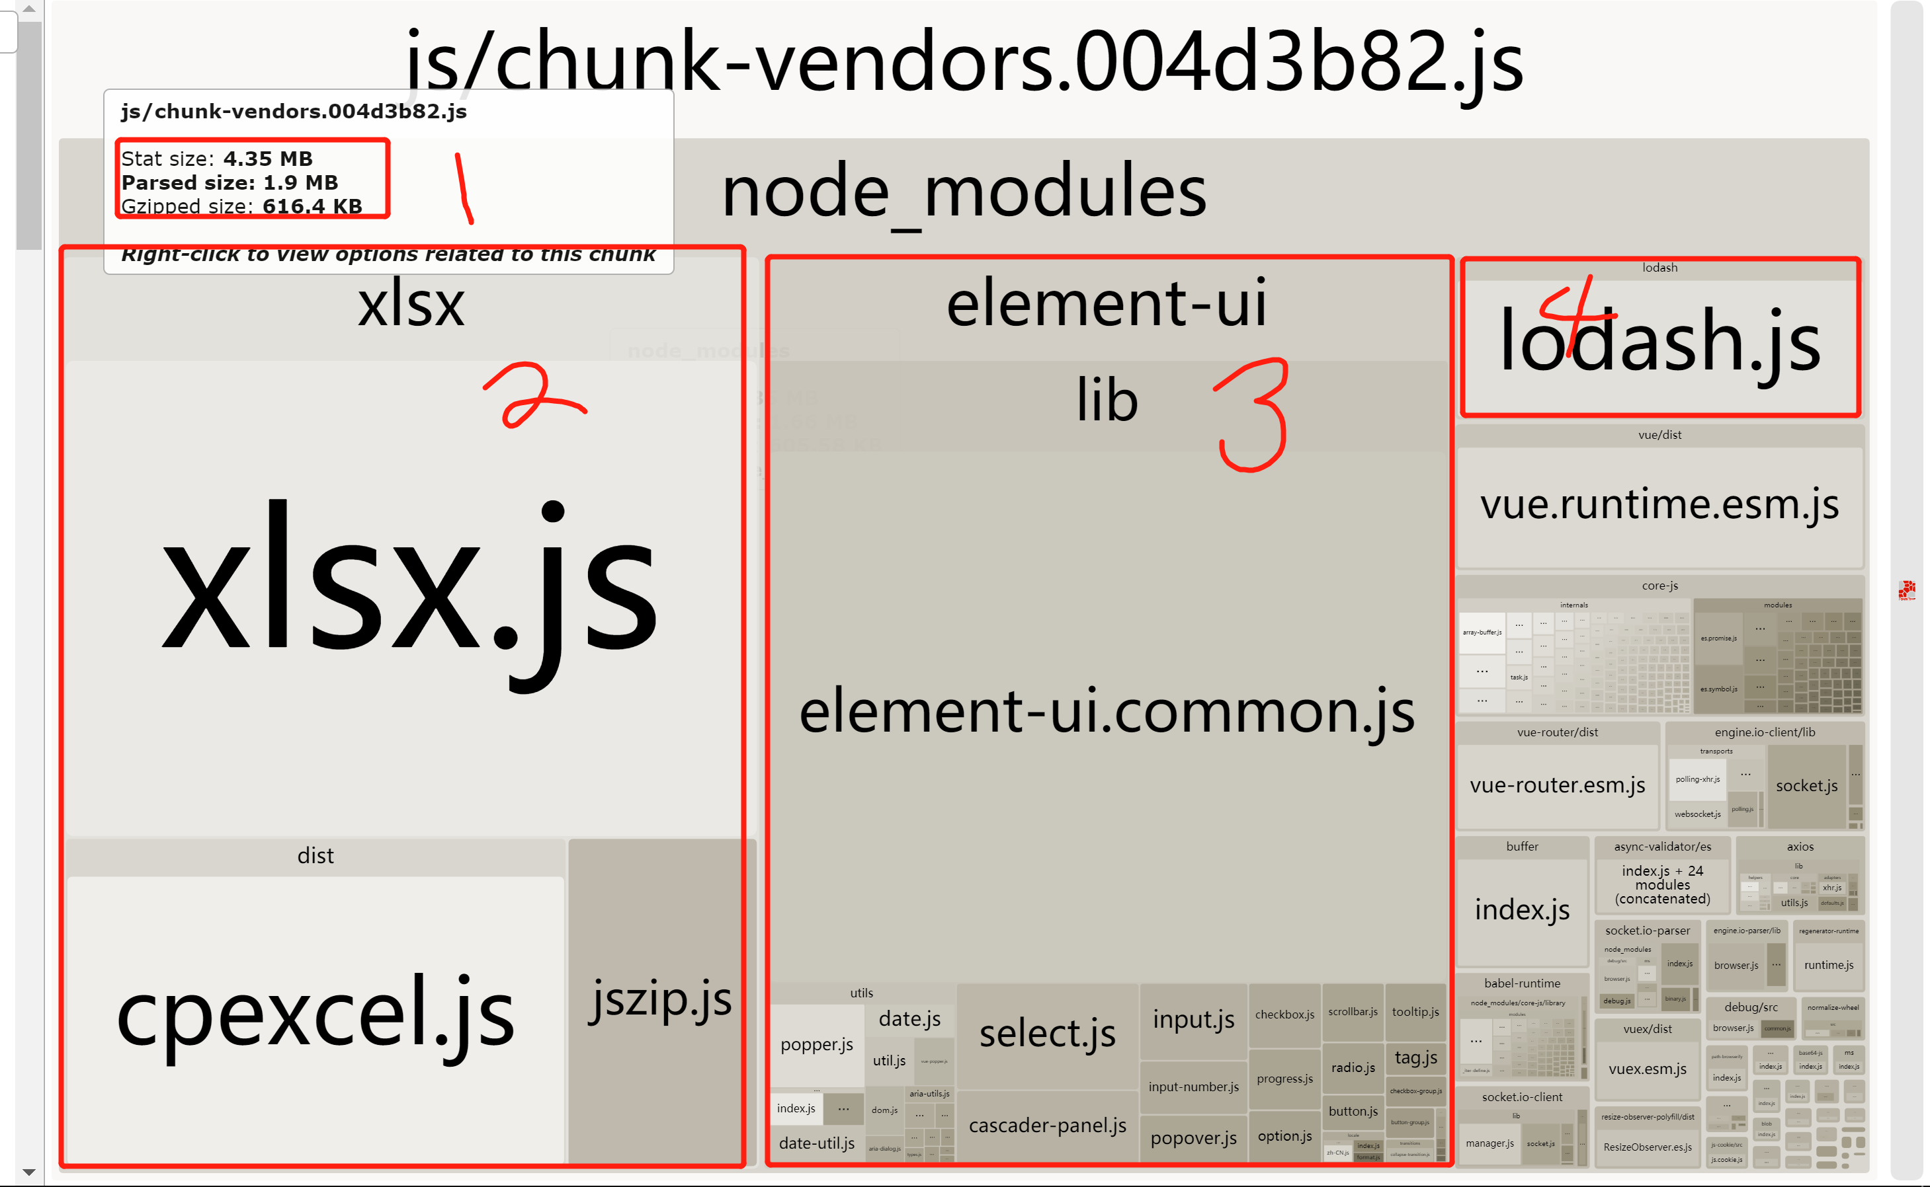
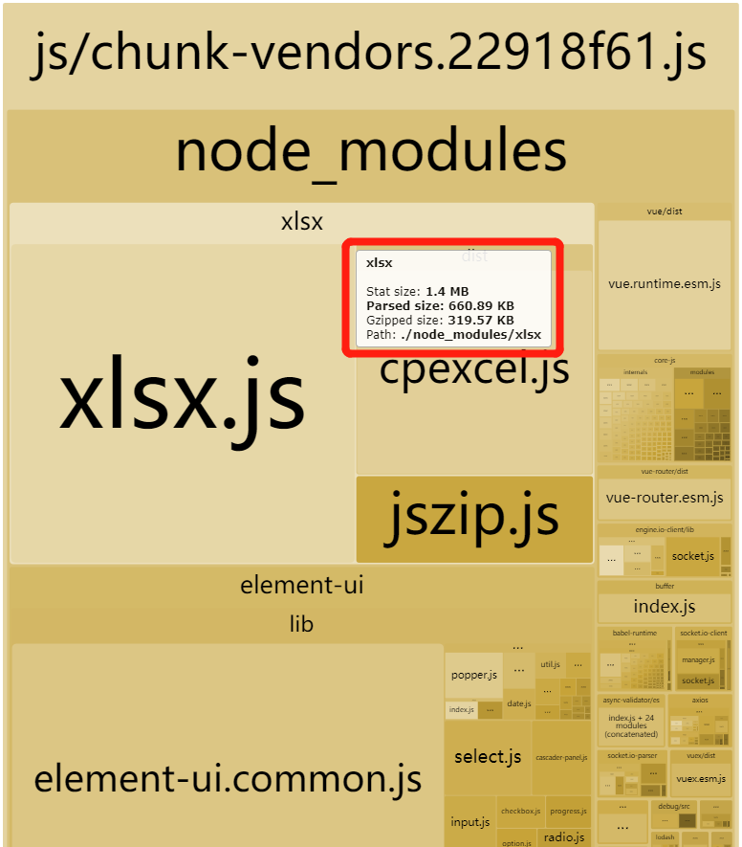
起因
为什么会发生这次调研
XLSX library 在chunk-vendors.js的贡献值660kb

Slide 8
Steps
1篇 - 时间流水账
1
4
签到
解疑答惑
2
5
起因
逼死强迫症
3
6
面向Bai & Goo 调研
画个图来看看

Slide 9
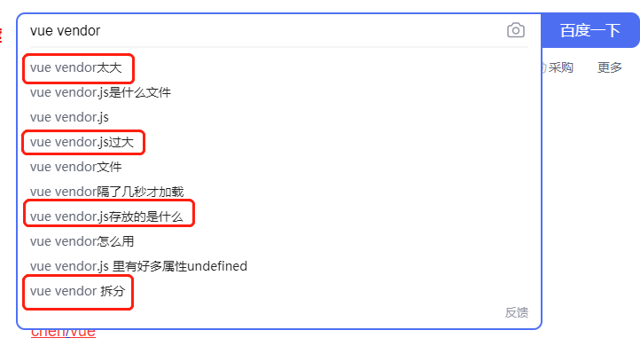
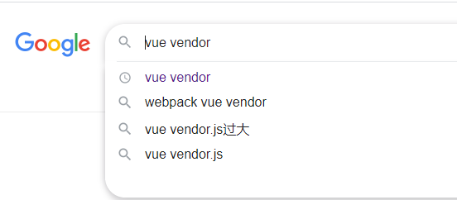
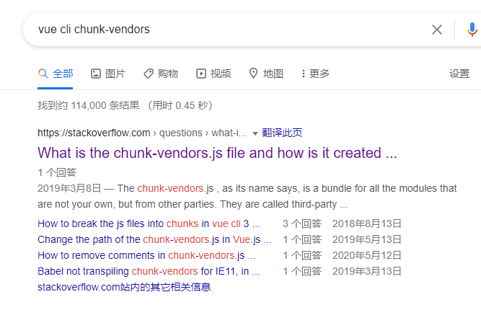
面向 Baidu & Google 调研
为什么XLSX library仍然出现在chunk-vendors.js
期待寻得一丝突破点

Slide 10
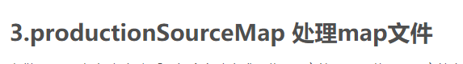

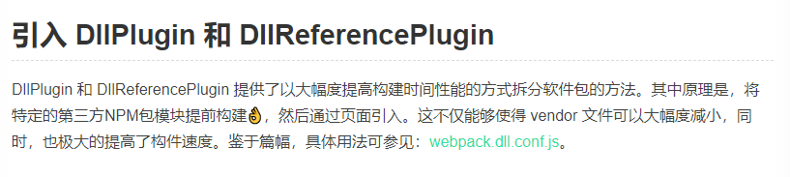
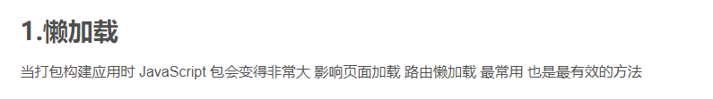
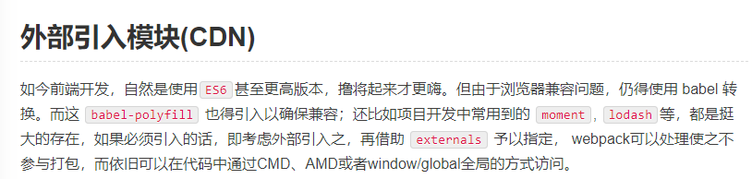
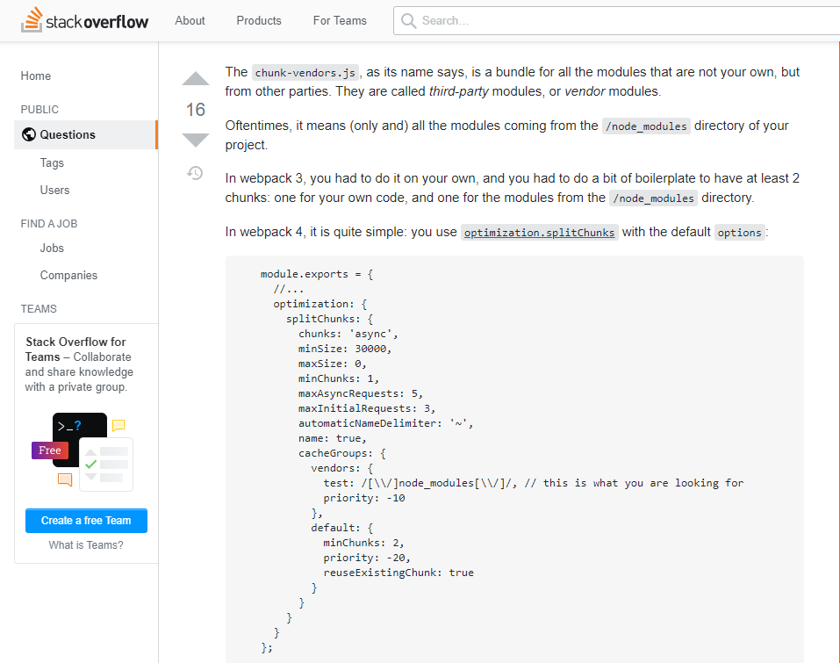
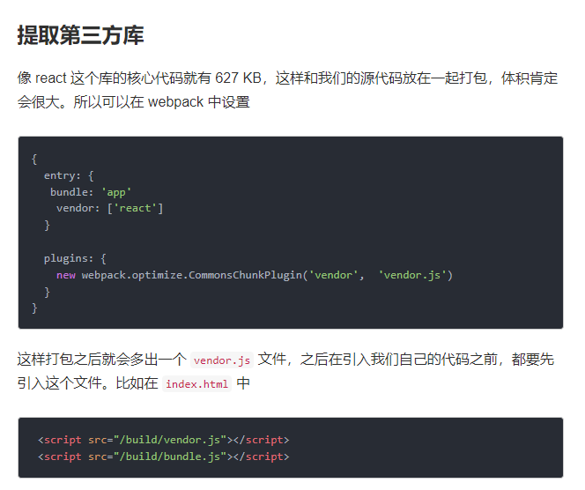
面向 Baidu & Google 调研结果
为什么XLSX library仍然出现在chunk-vendors.js
2017、18、19年 已经满(lan)大街，翻来覆去的几种

Slide 11
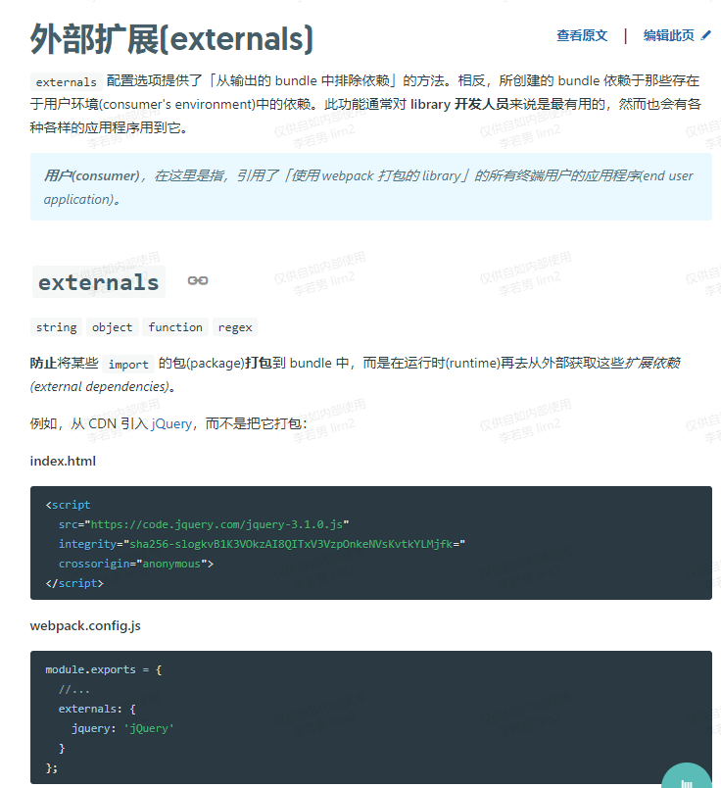
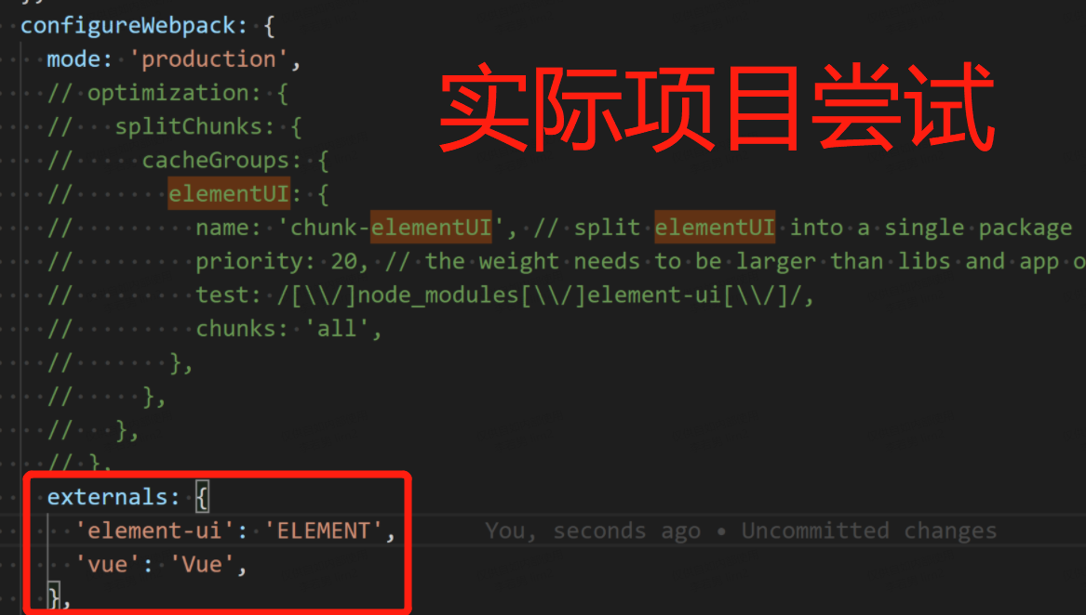
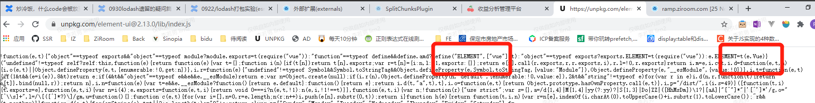
面向 Baidu & Google 调研收获 - diss
踢出第三方library：cdn + webpack externals
Notes:
起初只想把elementUI 踢出去，后来发现 这是一个多米诺骨牌，diss一下千篇一律的blog
引用外部的cdn 存在不稳定的风险，手动在html中引用 还要注意先后关系
可以把xlsx踢出去

Slide 12
面向 Baidu & Google 调研收获-香
踢出第三方Libray：修改@vue/cli 默认打包策略

Slide 13
Steps
1篇 - 时间流水账
1
4
签到
解疑答惑
2
5
起因
逼死强迫症
3
6
面向Bai & Goo 调研
画个图来看看

Slide 14
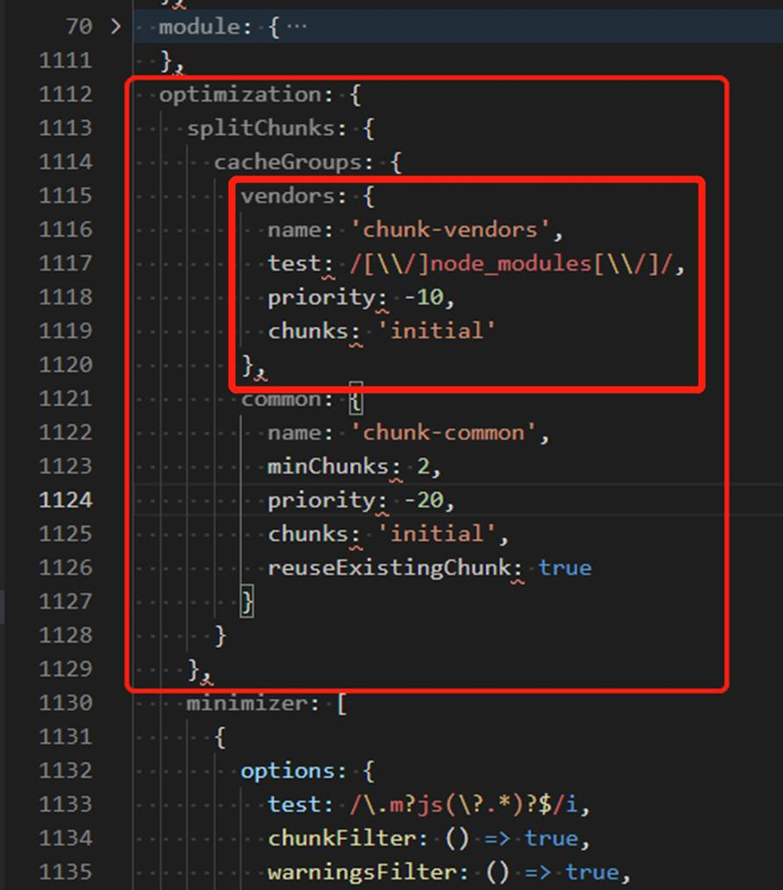
解疑答惑
@vue/cli默认打包策略
CacheGroups:
缓存组，可以继承或覆盖splitChunks.*的任何配置
Test:
控制缓存组选择的模块，省略的话，将匹配所有模块
Priority：
优先级,一个模块可以属于多个缓存组
Chunks: `async` `initial` `all`
表明选择哪些chunk进行优化共享。

Slide 15
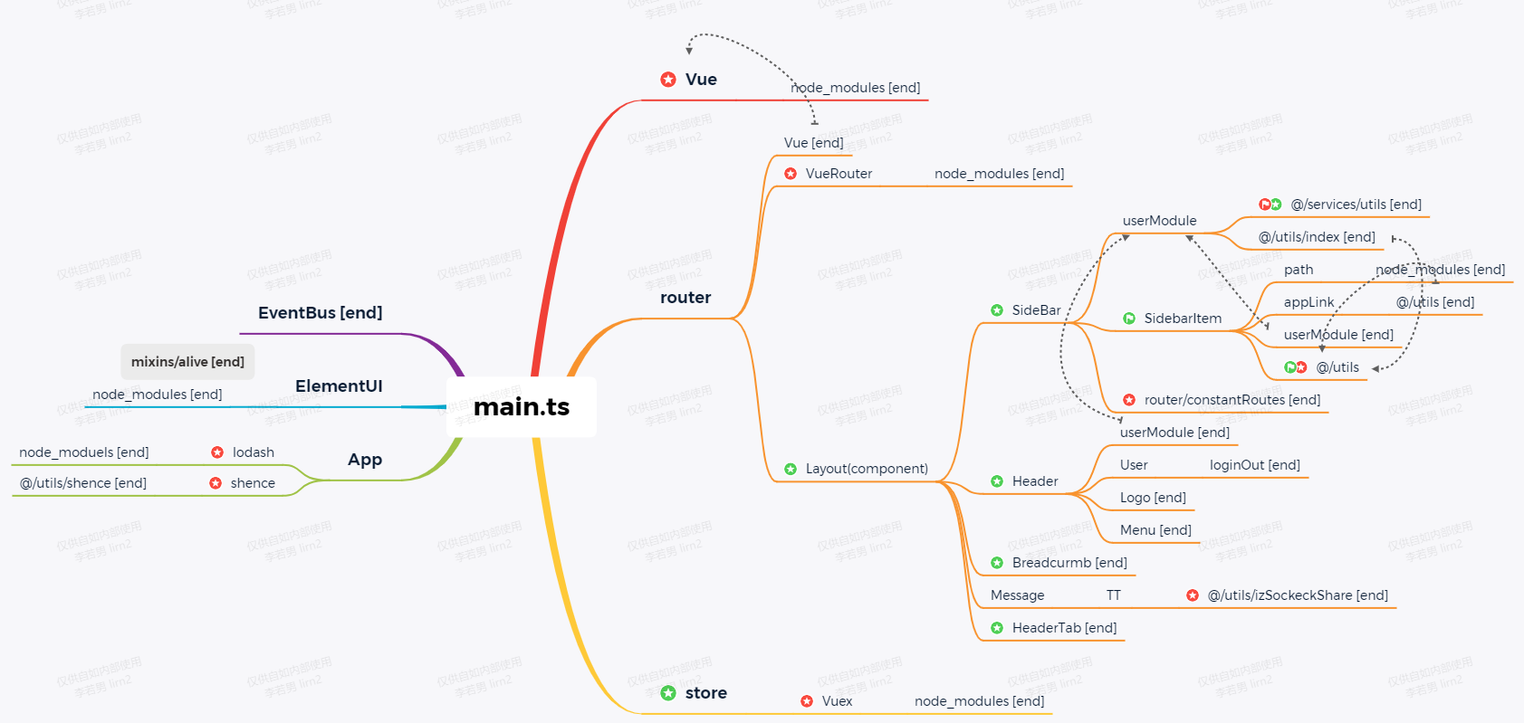
解疑答惑
验证：@vue/cli默认打包策略

Slide 16
解疑答惑
验证：@vue/cli默认打包策略
xlsx.js 并未解惑
暂时疯掉，先踢包

Slide 17
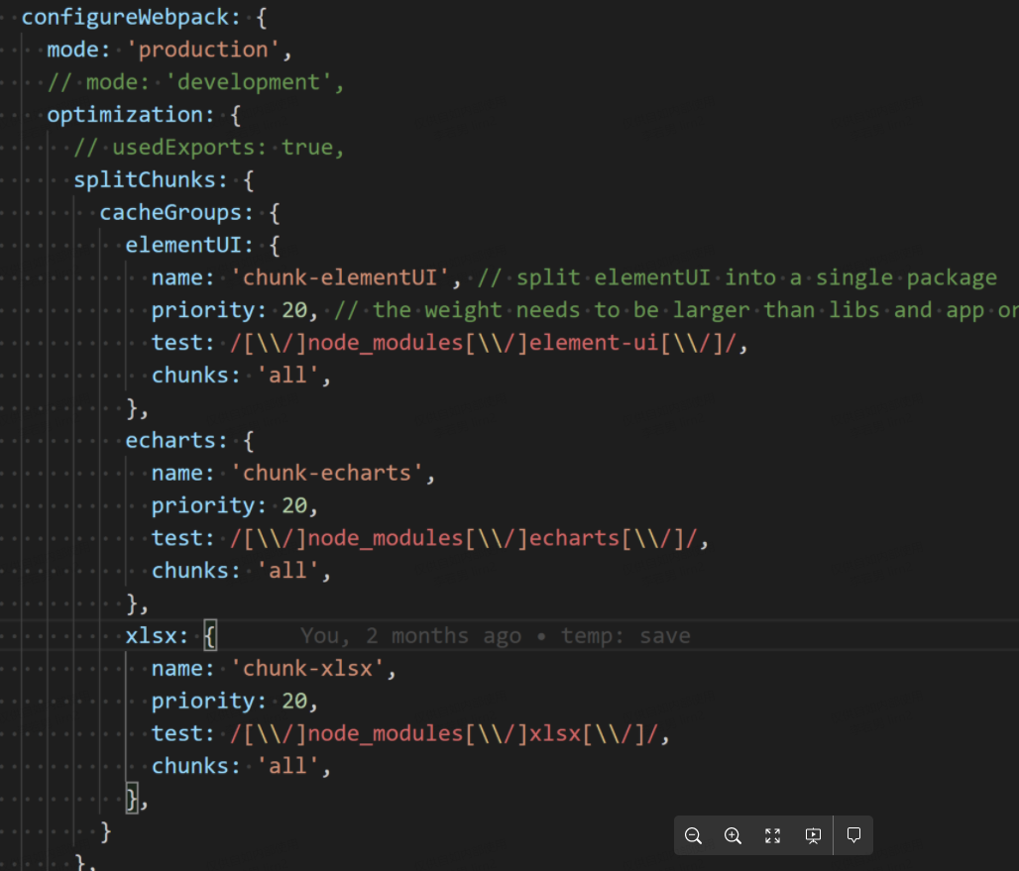
解疑答惑
踢包：修改 @vue/cli打包策略

Slide 18
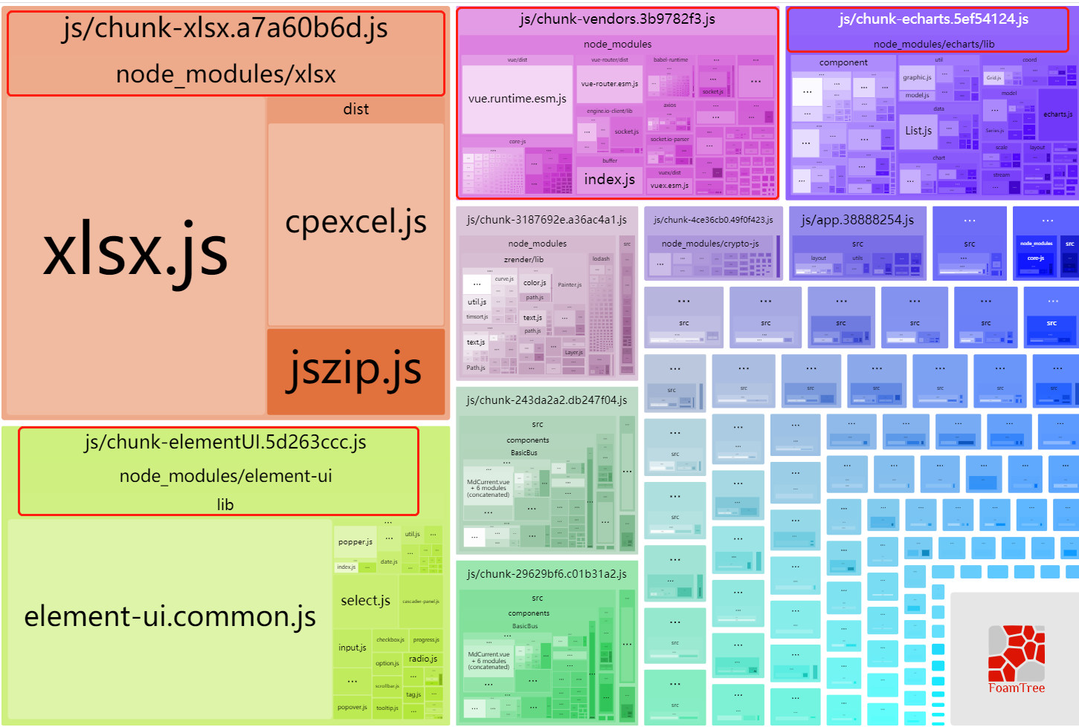
解疑答惑
验证：修改 @vue/cli打包策略
不用担心第三方包的hash值会改变
目前使用的是chunkhash值
第三方包，很小几率调整依赖构建
设置HTML的cache-control，来缓存
不要疯狂拆包，拆包需权衡

Slide 19
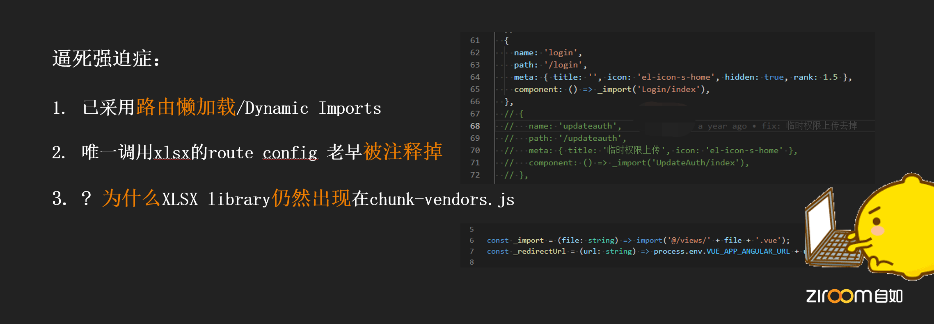
解疑答惑
？为什么

Slide 20
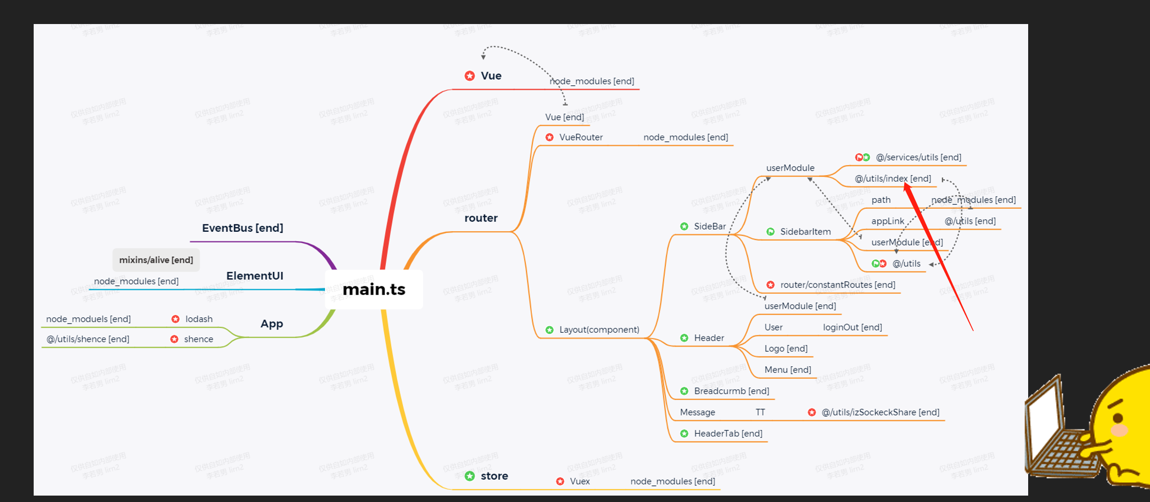
解疑答惑
因为webapck4对于cjs和esm的tree-shaking

Slide 21
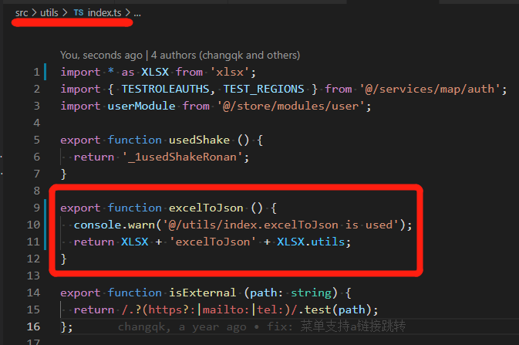
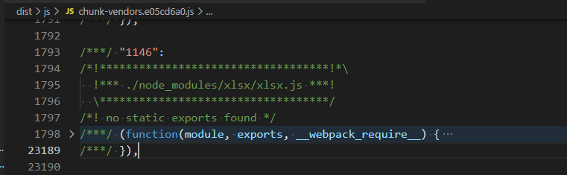
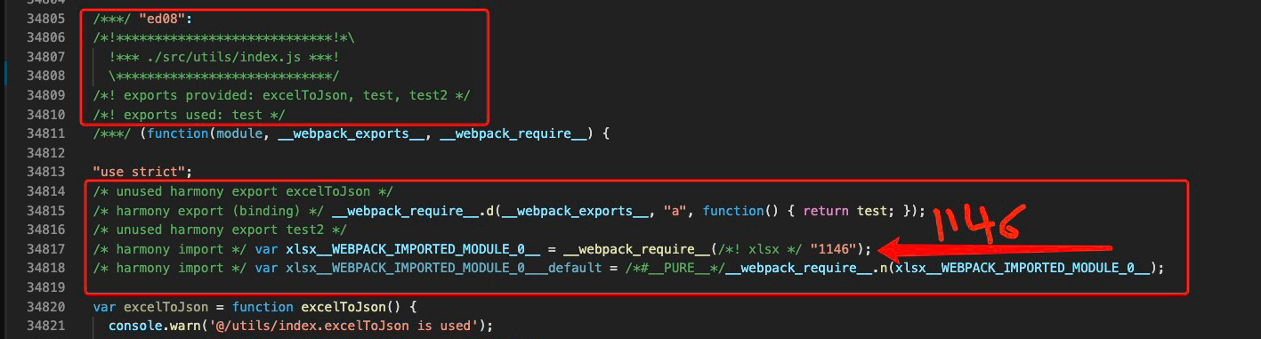
解疑答惑
因为webapck4对于 cjs 和 esm 的tree-shaking
tree-shaking（先bundle 再shaking）shaking仅对esm有效，对cjs将按照有效总包处理

Slide 22
解疑答惑
？为什么
@vue/cli默认打包策略
Main.ts中非异步代码-> router -> Layout.vue ->SideBarItem.vue中使用@/utils/index
Webpack4 先bundle 再shaking，shaking仅对esm有效，对于cjs按照总包处理
最终处于node_modules下的xlsx命中了chunk-verndors的打包策略
Notes:
将第三方library的二次封装单独起一个文件

Slide 23
解疑答惑
过程中的产物：后管系统-第三方包的最优解
优：
利用 Webpack externals,从输出的bundle中排除依赖
可有效利用cdn带来的cache
忧：
需要手动引入第三方包，在index.html中
可能触发多米诺骨牌，被迫提取依赖包
需要留意留意依赖顺序
公共CDN的稳定性 或者 内部的CDN可维护性
优：
利用SplitChunksPlugin进行拆包，不用考虑手动引入
可有效利用chunkhash的版本号带来的cache
忧：
手动配置打包策略
打包依然属于打包内容，会影响构建速度
CDN + Webpack externals
修改 @vue/cli 打包策略

Slide 24
Steps
1篇 - 时间流水账
1
4
签到
解疑答惑
2
5
起因
逼死强迫症
3
6
面向Bai & Goo 调研
画个图来看看

Slide 25
逼死强迫症
逼死强迫症：
已采用路由懒加载/Dynamic Imports
唯一调用xlsx的route config 老早被注释掉
XLSX 已经单独提取为src/utis/excel.ts
Xlsx brary仍然被构建出来

Slide 26
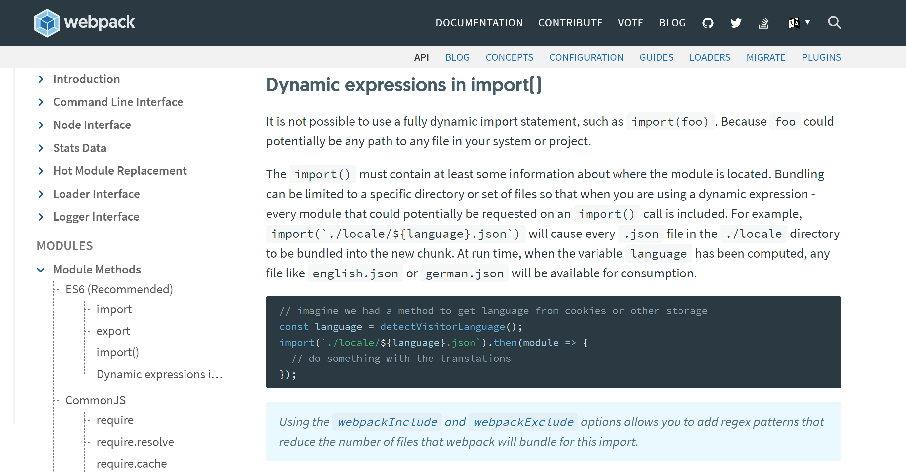
逼死强迫症
https://github.com/tc39/proposal-dynamic-import
Notes:
https://github.com/tc39/proposal-dynamic-import

Slide 27
Steps
1篇 - 时间流水账
1
4
签到
解疑答惑
2
5
起因
逼死强迫症
3
6
面向Bai & Goo 调研
画个图来看

Slide 28
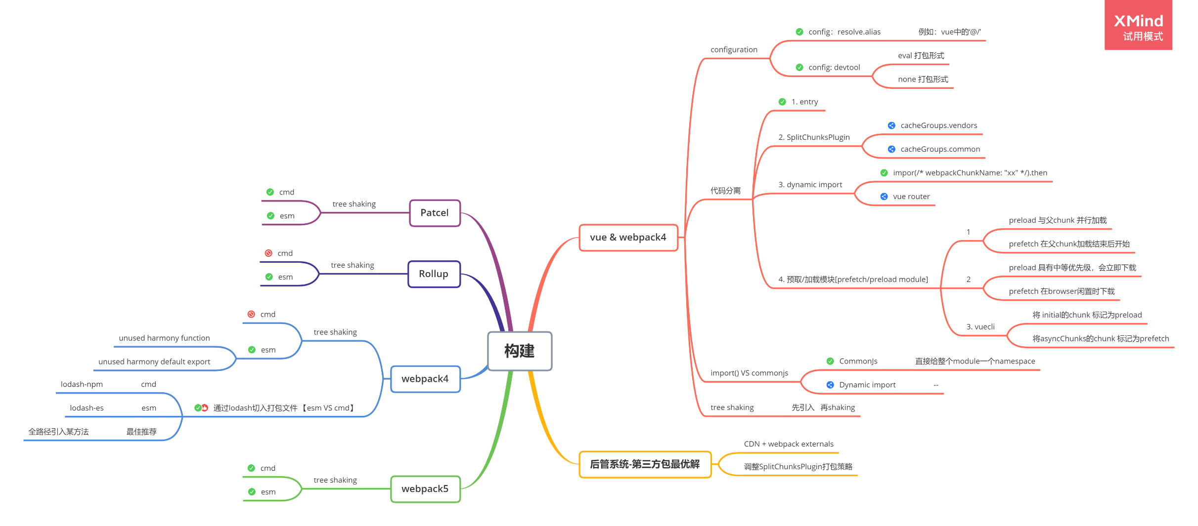
画图来看

Slide 29
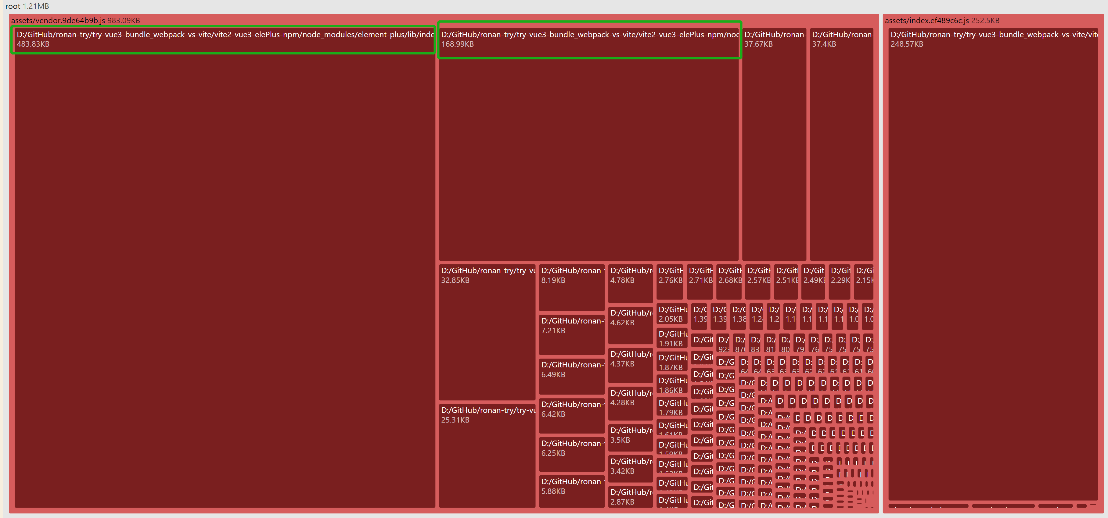

Slide 30
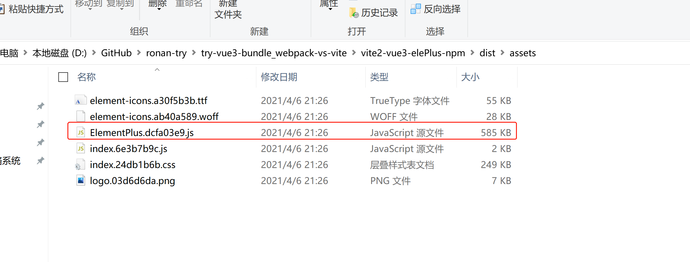
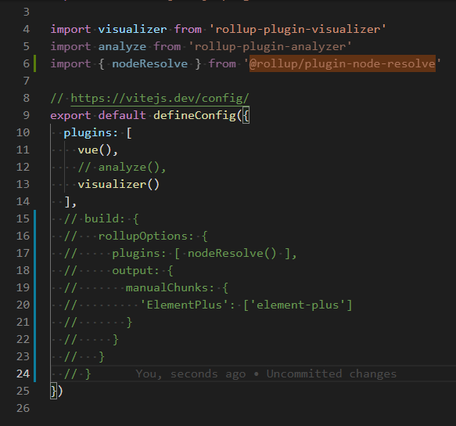
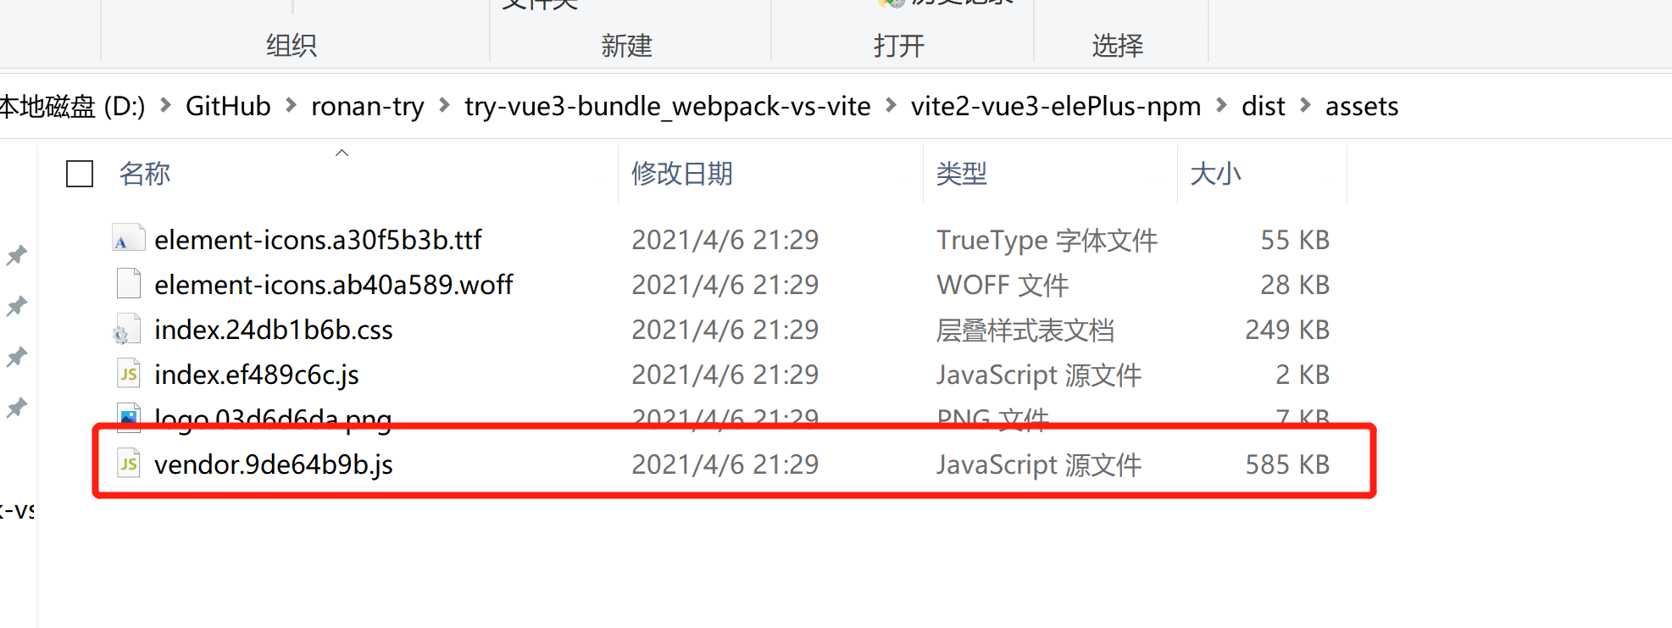
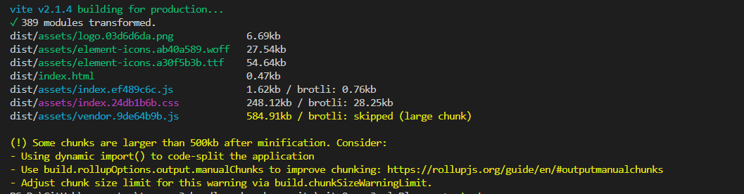

Slide 31


Thanks

